Slide 1




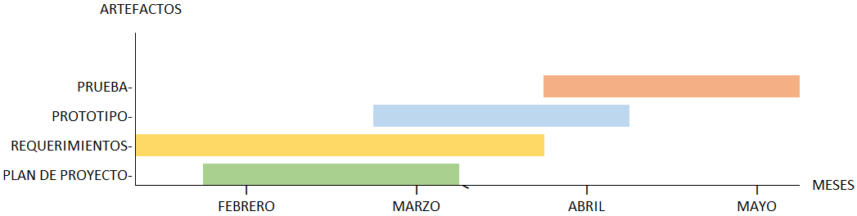
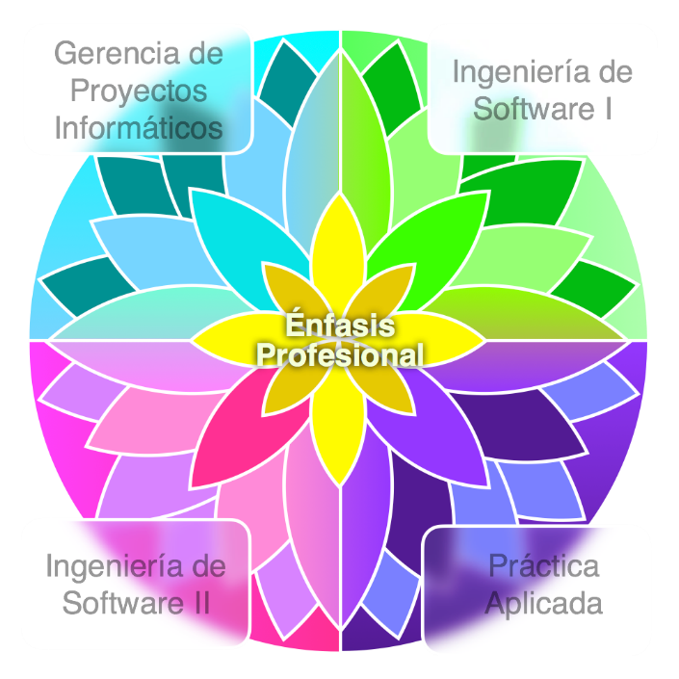
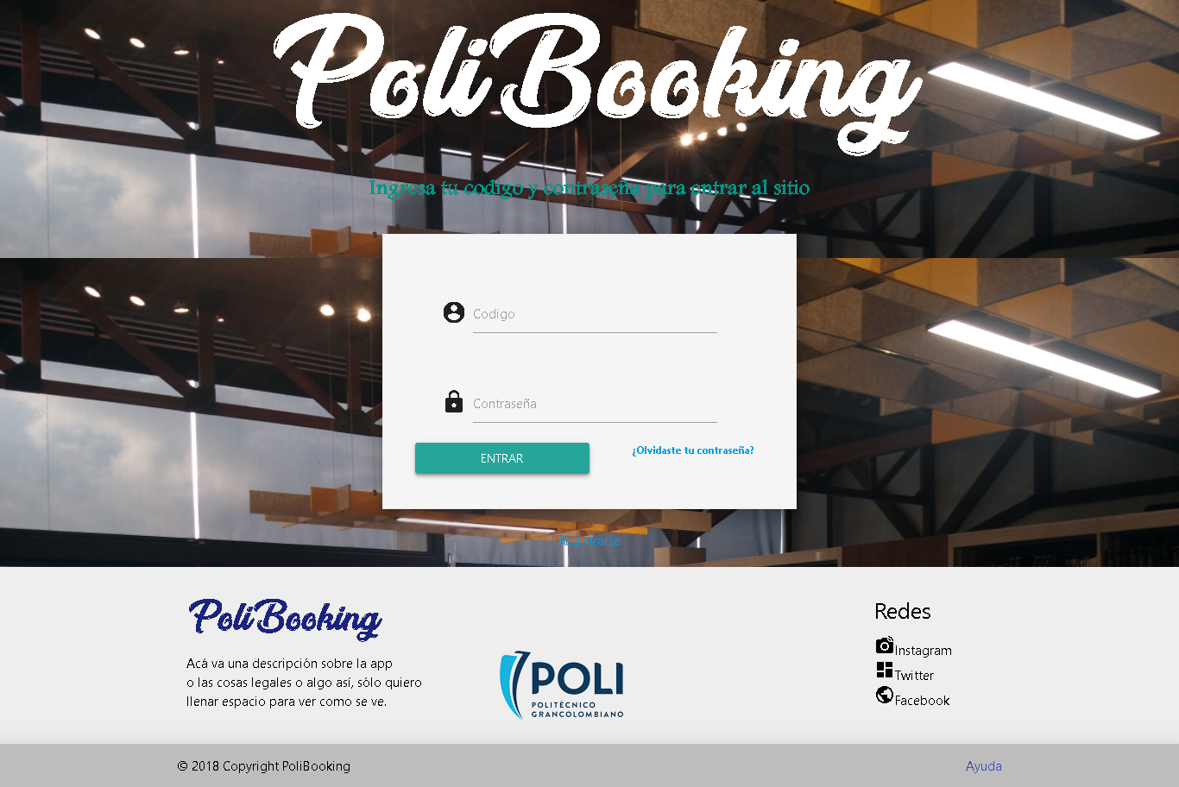
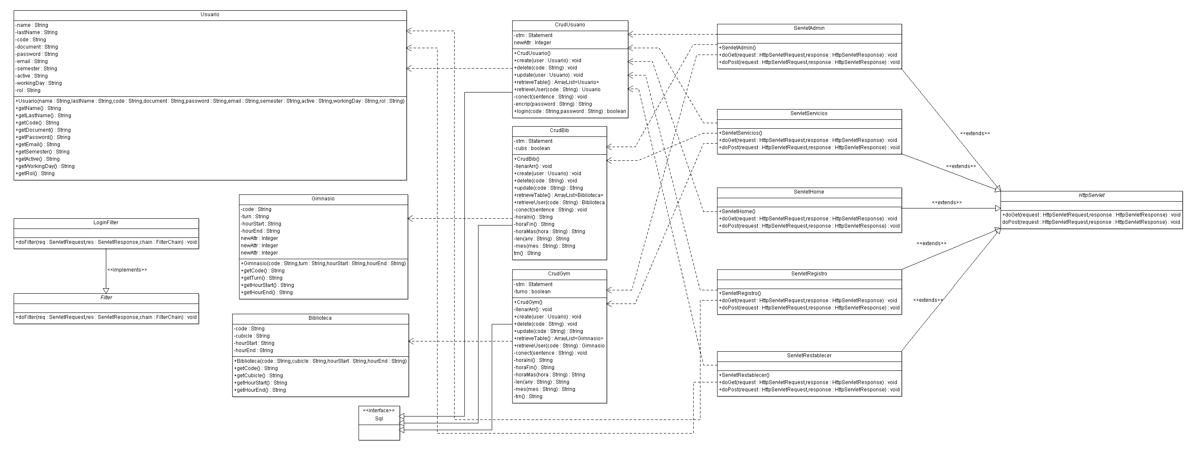
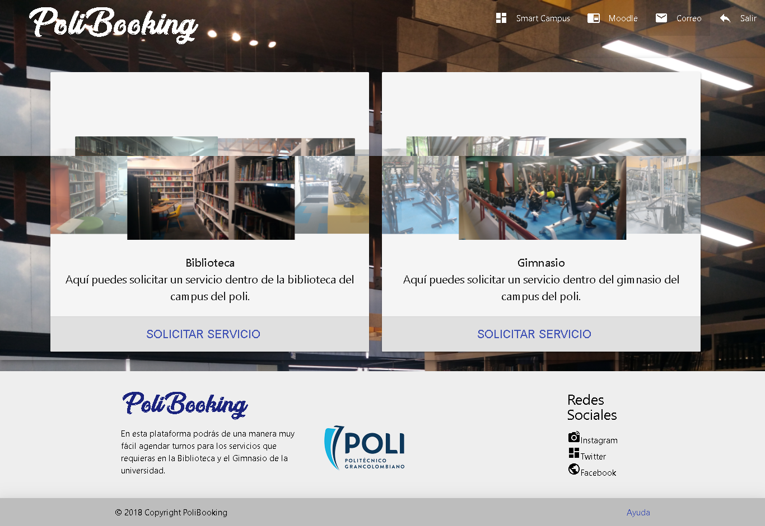
PoliBooking
Facultad de Ingeniería y ciencias básicas.
Semillero de Investigación en Ingeniería y Desarrollo de Software.
Introducción
Objetivos
El software producto de PoliBooking debe responder a la siguiente lista de requerimientos funcionales que en general debe lograr agendar, modificar, renovar o desistir alguno de los servicios prestados por la universidad al estudiante como son los servicios en biblioteca y en bienestar.
GENERAL:
Agendar los servicios prestados por la biblioteca y gimnasio con el fin de agilizar dicho proceso que es tedioso y muchas veces frustrante.
ESPECÍFICOS:
Acceder a la información de cada servicio disponible.
Reducir el uso innecesario de espacios dentro de la universidad.
Evitar los conflictos con otros usuarios por disponibilidad de espacios.
Agilizar el tiempo de consulta en los diferentes espacios en la universidad.
Metodología
Estrategia
Cronograma
Este proyecto se trabajó mediante la metodología RUP (RATIONAL UNIFIED PROCESS) que nos permite mejorar la productividad del equipo. En esta metodología el flujo de trabajo de procesos se maneja mediante cuatro fases (inicio, elaboración, construcción y transición)
Con el fin de hacer que el proyecto sea viable se generó una idea de facilidad para los usuarios por medio de una páginas web puedan solicitar un servicio dentro de la universidad; para ello desarrollamos una aplicación fácil de entender y con ideas simples pero contundentes.
Resultados Arquitectura desarrollo y Solución
Conclusiones
Siguiendo la metodología RUP nos damos cuenta que realizar un proceso de desarrollo de software puede ser más efectivo que hacerlo de manera esporádica.
Al contar con un manejo de tiempos y asignación de tareas como lo es el cronograma el desarrollo se torna eficaz.
Al contar con un modelo de desarrollo iterativo se pueden revisar y realizar cambios a tiempo lo cual es muy práctico al momento de realizar el código.
Entre más acceso de personal haya en el desarrollo puede tornarse más complicada la comunicación, unificación de datos y retroalimentación de código.
BIBLIOGRAFÍA:
Ingeniería de software. Teoría y práctica. PRENTICE HALL 2002.
Ingeniería de software. Un enfoque práctico. MACGRAW HILL 2005.
Lenguaje unificado de modelado. Manual de referencia. ADDISON WESLEY 2004.
Metodología para el análisis de requisitos del sistema de software. UNIVERSIDAD DE SEVILLA.
El proceso unificado de desarrollo de software. ADDISSON WESLEY. 2014
UML y patrones. PRENTICE HALL 2003.
Información de contacto:
Autor 1 alduqued@poligran.edu.co Autor2 edarevalo1@poligran.edu.co Autor 3 jcramirez11@poligran.edu.co Autor 4 mfavendano@poligran.edu.co Autor 1 mdramirez2@poligran.edu.co , URL repositorio: https://github.com/edarevalo01/PoliBooking.git

